Slide 1
제15장
객체 지향 프로그래밍-3

Slide 2
1. 클래스 다중 상속
1) 다중 상속
- 다중 상속은 여러 기반 클래스로부터 상속을 받아서 파생 클래스를 만드는 방법입니다. 다음과 같이 클래스를 만
들 때 ( )(괄호) 안에 클래스 이름을 ,(콤마)로 구분해서 클래스명을 적어준다.
- 원래 다중 상속은 C++은 지원하지만, 자바 언어에서는 단일 상속만 지원하며, 다중 상속의 대체 방법으로 포함
이라는 방법을 사용한다.
- 다중 상속의 문제점
▶ 상속받은 여러 기초 클래스에 같은 이름의 멤버가 존재할 가능성이 있다.(충돌성)
▶ 하나의 클래스를 간접적으로 두 번 이상 상속받을 가능성이 있다.
- 위와 같은 이유로 다중 상속은 잘 사용하지 않지만 파이썬에서는 다중 상속을 지원하기에 알고는 넘어가자는
것이다.
class 기반클래스이름1:
코드
class 기반클래스이름2:
코드
class 파생클래스이름(기반클래스이름1, 기반클래스이름2):
코드

Slide 3
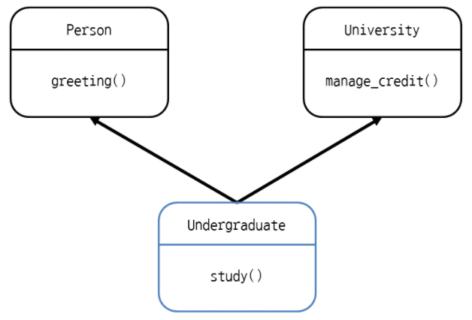
1. 클래스 다중 상속
2) 다중 상속의 예제
- Person 클래스와 University 클래스를 만든 뒤 다중 상속으로 Undergraduate 클래스를 만들어 보자
class Person:
def greeting(self):
print('안녕하세요.')
class University:
def manage_credit(self):
print('학점 관리')
class Undergraduate(Person, University):
def study(self):
print('공부하기')
james = Undergraduate()
james.greeting() # 안녕하세요.: 기반 클래스 Person의 메서드 호출
james.manage_credit() # 학점 관리: 기반 클래스 University의 메서드 호출
james.study() # 공부하기: 파생 클래스 Undergraduate에 추가한 study 메서드
출력결과
안녕하세요.
학점 관리
공부하기
먼저 기반 클래스 Person과 University를 만들었습니다. 그 다음에 파생 클래
스 Undergraduate를 만들 때 class Undergraduate(Person, University): 와
같이 괄호 안에 Person과 University를 콤마로 구분해서 적었다. 이렇게 하면 두 기반 클래스의 기능을 모두 상속받는다.
[상속 계층도]

Slide 4
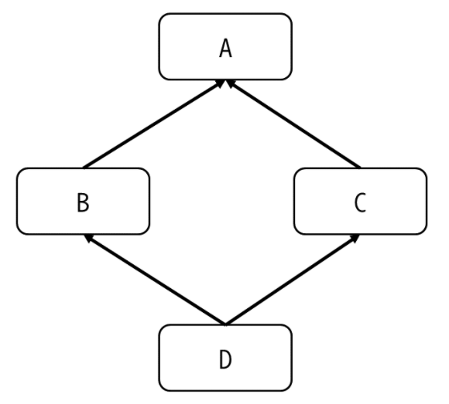
1. 클래스 다중 상속
3) 다이아몬드 상속
- 그럼 조금 복잡한 클래스 상속을 해보겠습니다. 여기서는 편의상 클래스 이름을 A, B, C, D로 하겠다.
- 클래스 간의 관계가 다이아몬드 같이 생겼다.그래서 객체지향 프로그래밍에서는 이런 상속 관계를 다이아몬드
상속이라 부른다.
- 여기서는 클래스 A를 상속받아서 B, C를 만들고, 클래스 B와 C를 상속받아서 D를 만들었다. 그리고 A, B, C 모두
greeting이라는 같은 메서드를 가지고 있다면 D는 어떤 클래스의 메서드를 호출해야 하나? 상당히 곤란하다.
class A:
def greeting(self):
print('안녕하세요. A입니다.')
class B(A):
def greeting(self):
print('안녕하세요. B입니다.')
class C(A):
def greeting(self):
print('안녕하세요. C입니다.')
class D(B, C):
pass
x = D()
x.greeting() # 안녕하세요. B입니다.
출력결과
안녕하세요. B입니다.
기반 클래스 A가 있고, B, C는 A를 상속받는다.
그리고 다시 D는 B, C를 상속받는다.
프로그래밍에서는 이렇게 모호한 상태를 좋아하지
않는다.프로그램이 어떨 때는 A의 메서드를 호출하
고, 또 어떨 때는 B 또는 C의 메서드를 호출한다면
상당한 문제다. 만약 이런 프로그램이 미사일 발사
에 쓰인다면..그래서 다이아몬드 상속은 문제가 많
다고 해서 죽음의 다이아몬드라고도 부르며 웬만
해선 잘 사용하지 않는다.
[상속 계층도]

Slide 5
1. 클래스 다중 상속
4) 다이아몬드 상속 문제점의 해결책
- 파이썬에서는 다이아몬드 상속 문제점의 해결책으로 메서드 탐색 순서(Method Resolution Order, MRO)를 따른 다. 다음과 같이 클래스 D에 메서드 mro()를 사용해보면 메서드 탐색 순서가 나온다.
(클래스.__mro__ 형식)
- MRO에 따르면 D의 메서드 호출 순서는 자기 자신 D, 그 다음이 B이다. 따라서 D로 인스턴스를 만들고 greeting
을 호출하면 B의 greeting이 호출된다.(D는 greeting 메서드가 없다)
- 파이썬은 다중 상속을 한다면 class D(B, C) : 의 클래스 목록 중 왼쪽에서 오른쪽 순서로 메서드를 찾는다. 그러므
로 같은 메서드가 있다면 B가 우선한다.만약 상속 관계가 복잡하게 얽혀 있다면 MRO를 살펴보는 것이 편리하다.
D.mro()
[<class '__main__.D'>, <class '__main__.B'>, <class '__main__.C'>, <class '__main__.A'>, <class 'object'>]
x = D()
x.greeting() # 안녕하세요. B입니다.

Slide 6
2. 다형성(polymorphism)
1) 다형성의 개념
- “여러 가지 형태를 가질 수 있는 능력”이다. 물론 이 부분은 사전적 의미이며, 아울러 다형성은 보이는 이름은 같
지만 실제 모습 혹은 행위는 다른 특징을 말한다.
- 다형성은 크게 형식의 다형성과 메서드의 다형성으로 나눌 수 있다. 형식의 다형성은 특정 변수에 참조하는 인스
턴스가 다를 수 있음을 의미한다. 그리고 메서드의 다형성은 특정 변수로 호출하는 메서드는 실제 참조하는 인스
턴스에 따라 서로 다르게 정의한 메서드를 호출할 수 있음을 의미한다. 아래 코드를 보자.
class Animal:
def __init__(self, name, age, weight, instance):
self.__name = name
self.__age = age
self.__weight = weight
self.__instance = instance
def show(self):
print("이름 : ",self.__name)
print("종류 : ",self.__instance.d_name)
print("나이 : ",self.__age)
print("몸무게 : ",self.__weight)
self.__instance.sound()
print("--------------------------------")
class Tiger(Animal):
d_name = "호랑이"
def sound(self):
print("어흥")
class Dog(Animal):
d_name = "개"
def sound(self):
print("멍멍")
ani1 = Animal("호돌이", 8, 180, Tiger())
ani2 = Animal("땡칠이", 4, 8, Dog())
ani1.show()
ani2.show()
이름 : 호돌이
종류 : 호랑이
나이 : 8
몸무게 : 180
어흥
--------------------------------
이름 : 땡칠이
종류 : 개
나이 : 4
몸무게 : 8
멍멍
--------------------------------

Slide 7
2. 추상 클래스
1) 추상 클래스
- 파이썬은 추상 클래스(abstract class)라는 기능을 제공한다. 추상 클래스는 메서드의 목록만 가진 클래스이며 상
속받는 클래스에서 메서드 구현을 강제하기 위해 사용한다. 먼저 추상 클래스를 만들려면 import로 abc 모듈을
가져와야 한다.(abc 모듈은 abstract base class의 약자이다). 그리고 클래스의 ( )(괄호) 안에 metaclass=ABCMeta
를 지정하고, 메서드를 만들 때 위에 @abstractmethod를 붙여서 추상 메서드로 지정한다.
from abc import *
class StudentBase(metaclass=ABCMeta):
@abstractmethod
def study(self):
pass
@abstractmethod
def go_to_school(self):
pass
class Student(StudentBase):
def study(self):
print('공부하기')
james = Student()
james.study()
실행을 해보면 에러가 발생합니다. 이유는 추상 클래스 StudentBase에서는 추
상 메서드로 study와 go_to_school을 구현했다.하지만 StudentBase를 상속받
은 Student에서는 study 메서드만 구현하고, go_to_school 메서드는 구현하지
않았으므로 에러가 발생한다.그 이유는 추상메서드를 하나라도 구현하지 않았
다면 추상클래스는 인스턴스를 생성할 수가 없기 때문이다.
실행 결과
Traceback (most recent call last):
File "C:\project\class_abc_error.py", line 16, in <module>
james = Student()
TypeError: Can't instantiate abstract class Student with abstract methods go_to_school

Slide 8
2. 추상 클래스
1) 추상 클래스
- 추상 클래스를 상속받았다면 @abstractmethod가 붙은 추상 메서드를 모두 구현해야 한다. 다음과 같이 Student
클래스에서 go_to_school() 메서드도 구현해 주도록 한다.
from abc import *
class StudentBase(metaclass=ABCMeta):
@abstractmethod
def study(self):
pass
@abstractmethod
def go_to_school(self):
pass
class Student(StudentBase):
def study(self):
print('공부하기')
def go_to_school(self):
print('학교가기')
james = Student()
james.study()
james.go_to_school()
실행 결과
공부하기
학교가기

Slide 9
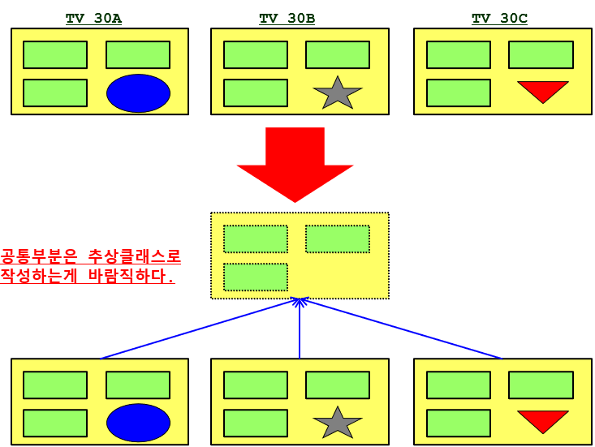
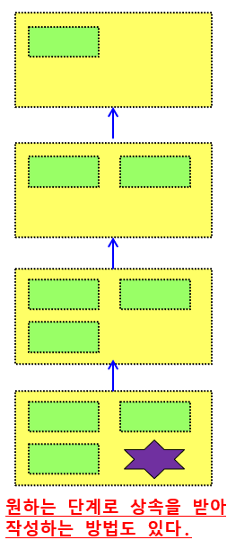
2. 추상 클래스
2) 추상 클래스의 용도
- 추상클래스는 인스턴스를 만들 수가 없다.그 이유는 앞선 내용에서 말했듯이, 추상 메서드가 존재하기 때문이다.
하여, 추상메서드를 하나라도 가지고 있다면 그 클래스는 추상클래스가 되며 인스턴스를 생성할 수가 없다.
- 그럼 추상클래스는 왜 사용하는 것일까? 라는 의문이 들것이다. 그 이유는 바로 추상클래스를 상속받는 각각의
자손클래스에서 다른 내용으로 구현될 것을 예상하고 뼈대만 만든다는 것이다.

Slide 10
감사합니다.

